Slide 1
Лабораторная работа №7 Учёт физических параметров сети
Исаев Булат Абубакарович
1132227131
НПИбд-01-22

Slide 2
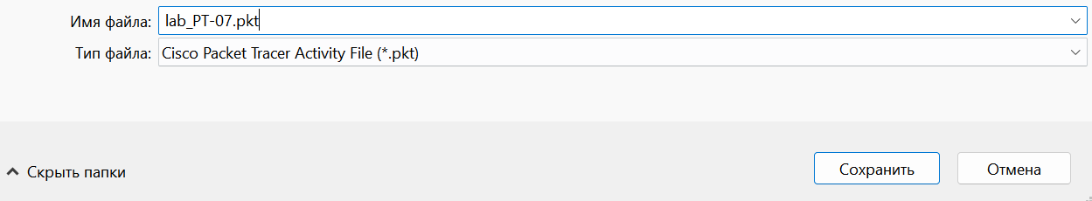
Новый проект
Рис. 1.1. Открытие проекта lab_PT-07.pkt.

Slide 3
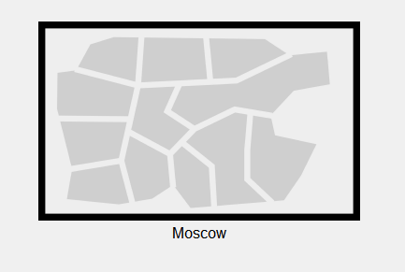
Физическая рабочая область
Рис. 1.2. Открытие физической рабочей области Packet Tracer и присвоение названия городу.

Slide 4
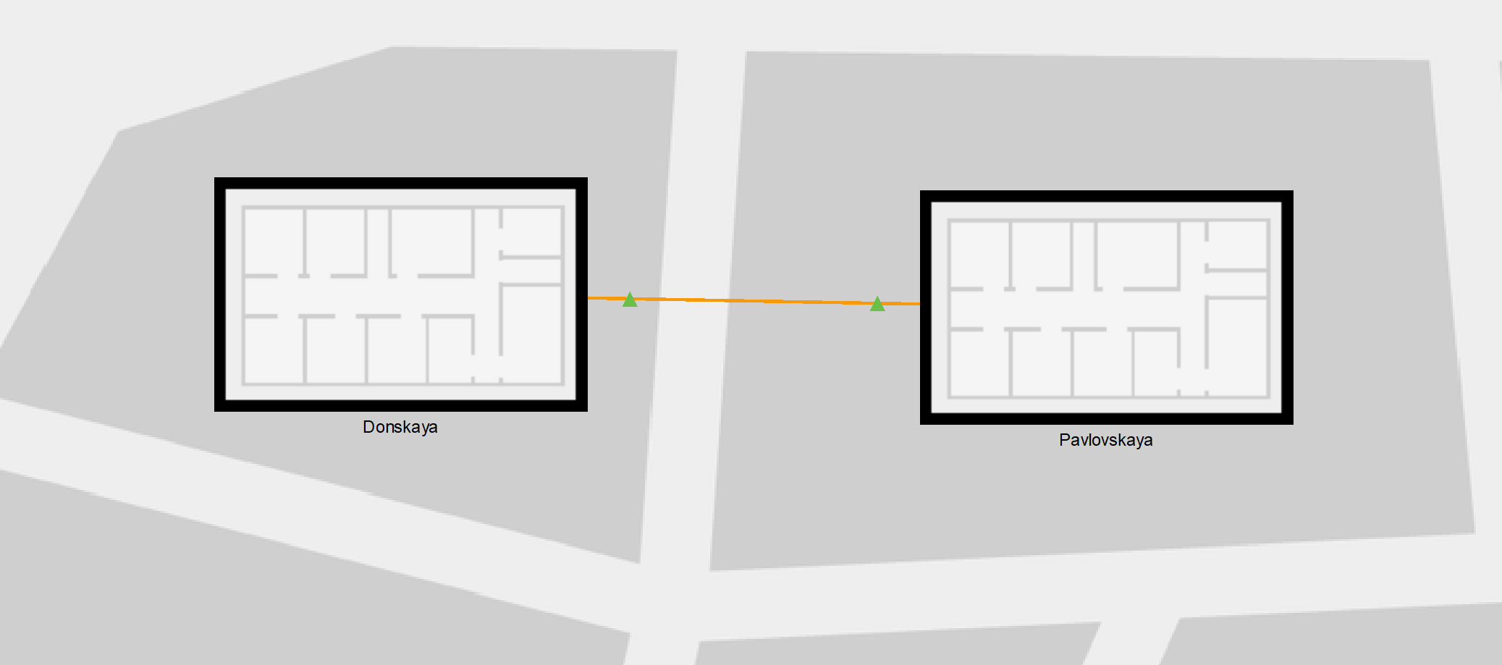
Физическая рабочая область
Рис. 1.3. Присвоение зданию названия Donskaya и добавление здания для территории Pavlovskaya.

Slide 5
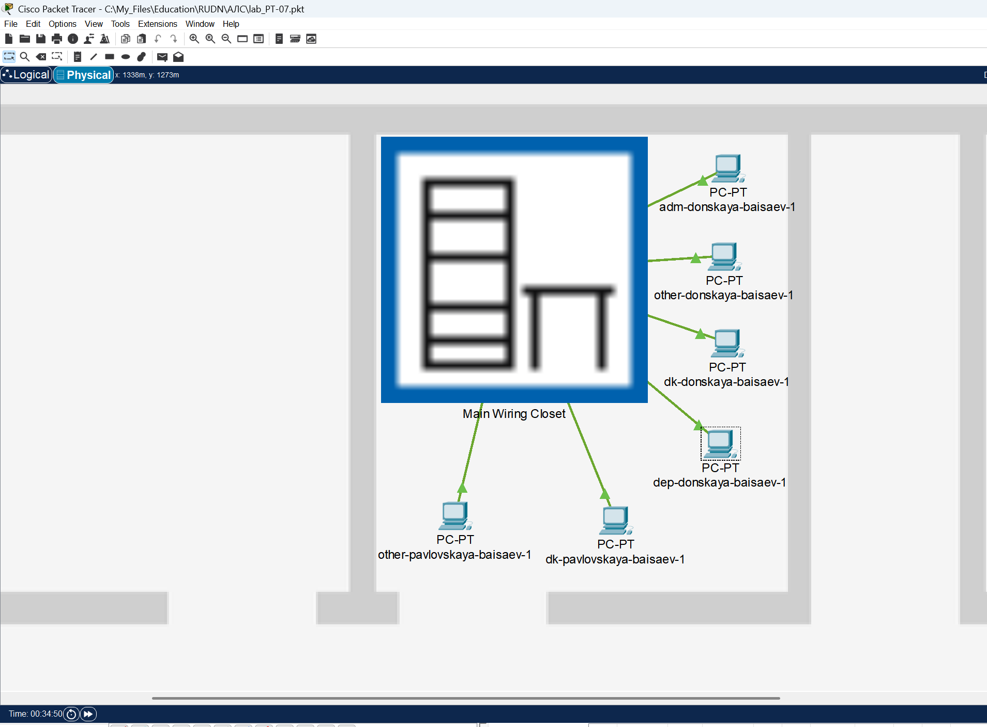
Физическая рабочая область
Рис. 1.4. Перемещение изображения, обозначающее серверное помещение, внутрь здания.

Slide 6
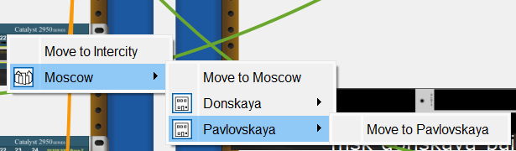
Физическая рабочая область
Рис. 1.5. Перемещение коммутатора msk-pavlovskaya-baisaev-sw-1 на территорию Pavlovskaya.

Slide 7
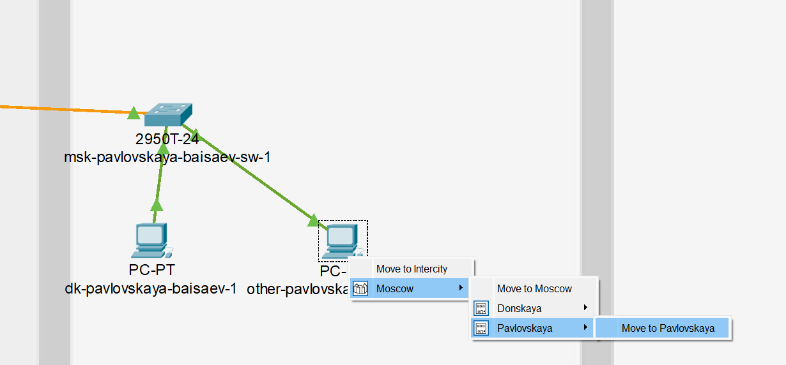
Физическая рабочая область
Рис. 1.6. Перемещение двух оконечных устройств (dk-pavlovskaya-1 и other-pavlovskaya-1) на территорию Pavlovskaya.

Slide 8
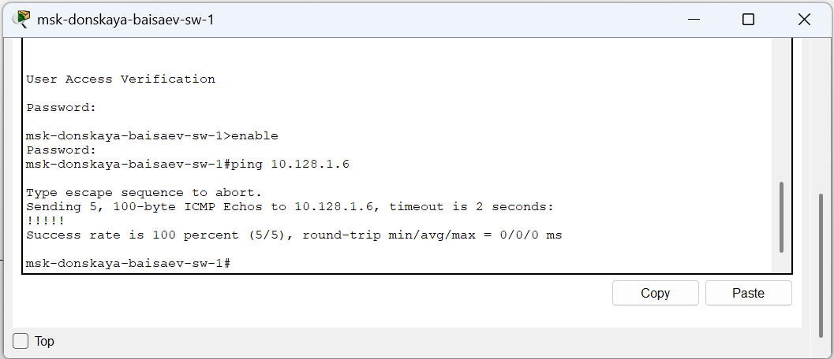
Ping
Рис. 1.7. Пинг с коммутатора msk-donskaya-baisaev-sw-1 коммутатора msk-pavlovskaya-baisaev-sw-1 (проверка работоспособности соединения).

Slide 9
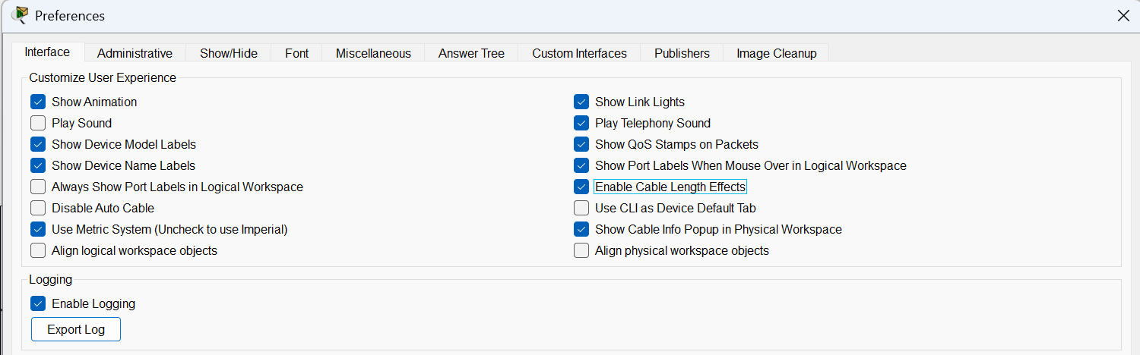
Активация разрешения
Рис. 1.8. Активация разрешения на учёт физических характеристик среды передачи.

Slide 10
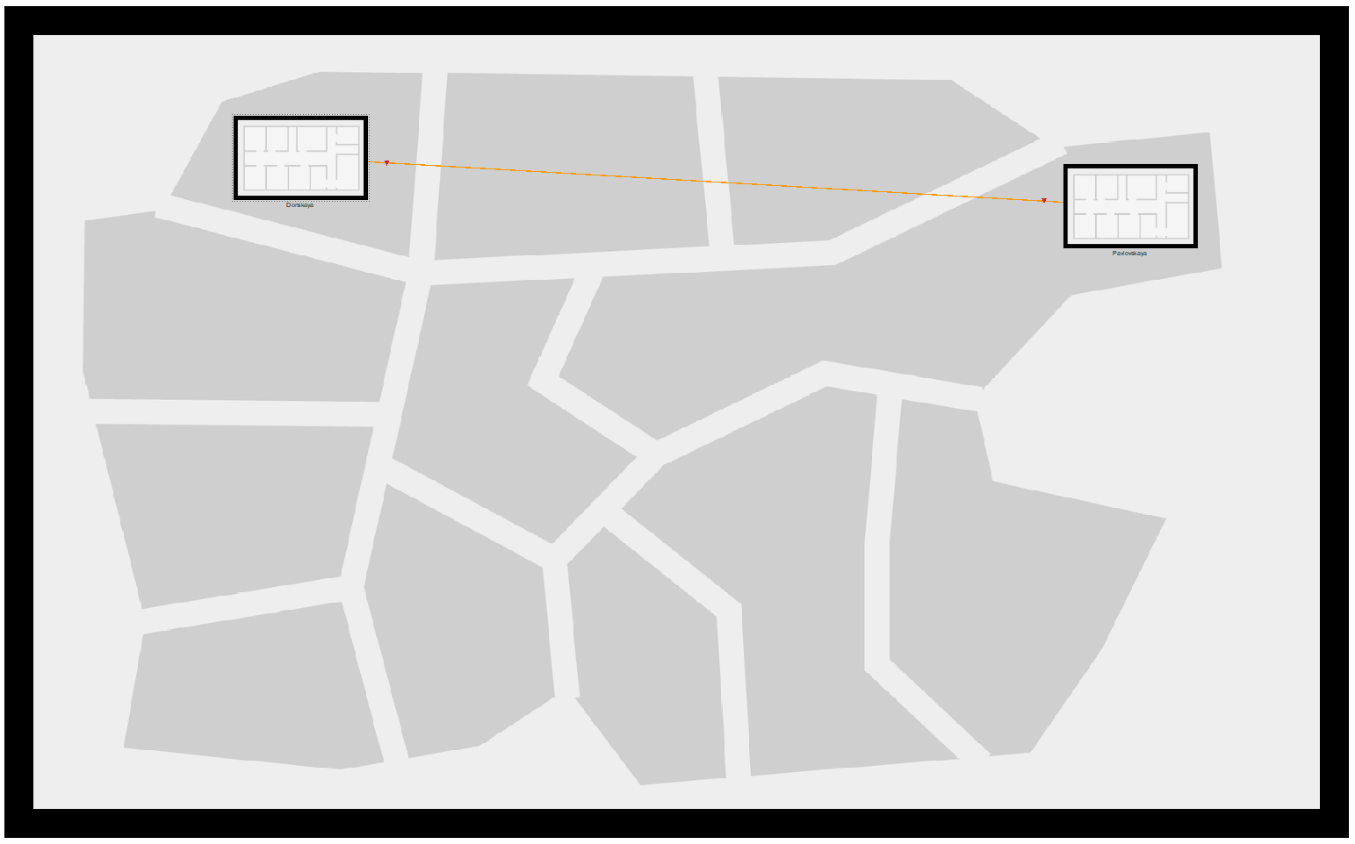
Физическая рабочая область
Рис. 1.9. Размещение двух территорий на расстоянии более 100м друг от друга.

Slide 11
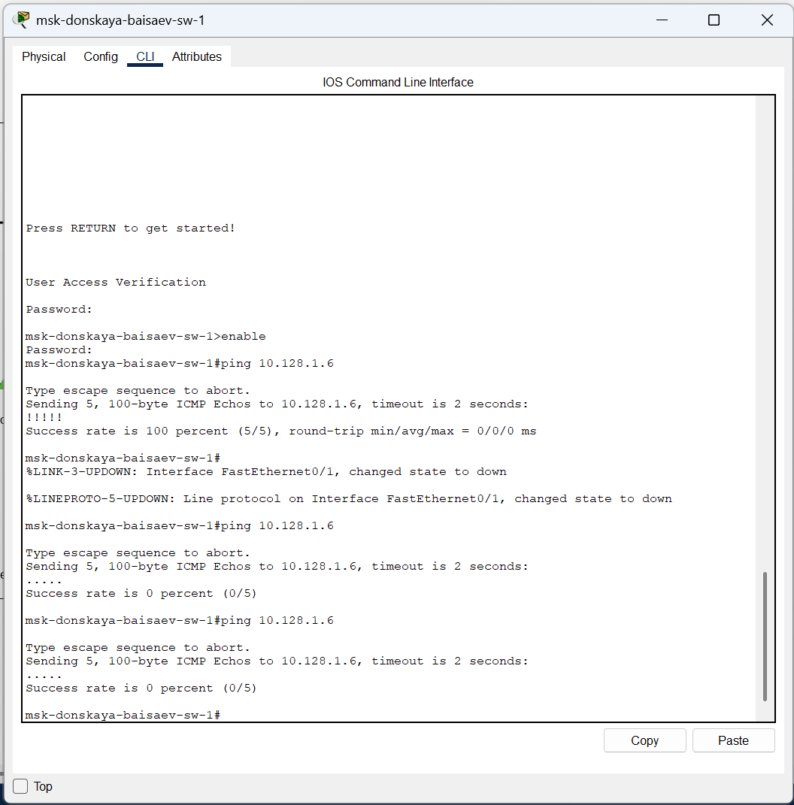
Ping
Рис. 1.10. Пинг с коммутатора msk-donskaya-baisaev-sw-1 коммутатора msk-pavlovskaya-baisaev-sw-1 (проверка неработоспособности соединения).

Slide 12
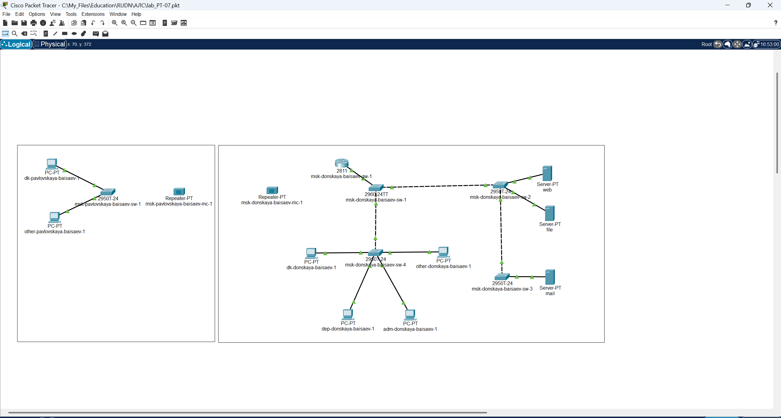
Логическая рабочая область
Рис. 1.11. Удаление соединения между msk-donskaya-baisaev-sw-1 и msk-pavlovskaya-baisaev-sw-1, добавление в логическую рабочую область двух повторителей и присвоение им названий (msk-donskaya-baisaev-mc-1 и msk-pavlovskaya-baisaev-mc-1).

Slide 13
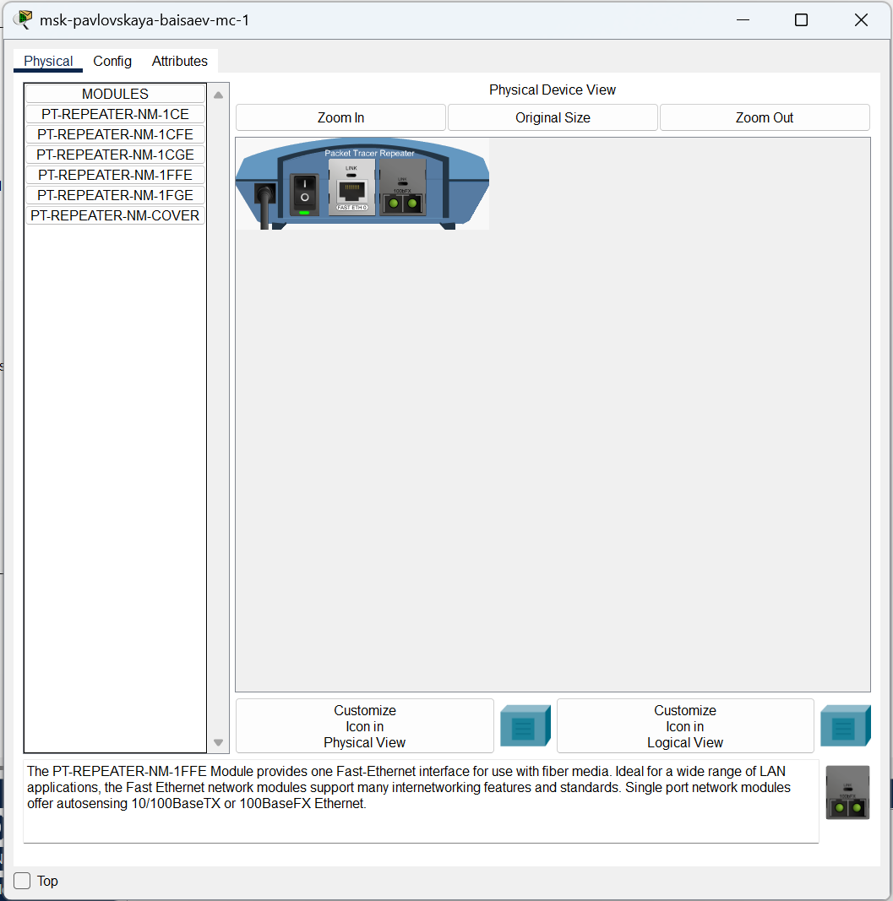
Логическая рабочая область
Рис. 1.12. Замена имеющихся модулей на PT-REPEATERNM-1FFE и PT-REPEATER-NM-1CFE для подключения оптоволокна и витой пары по технологии Fast Ethernet.

Slide 14
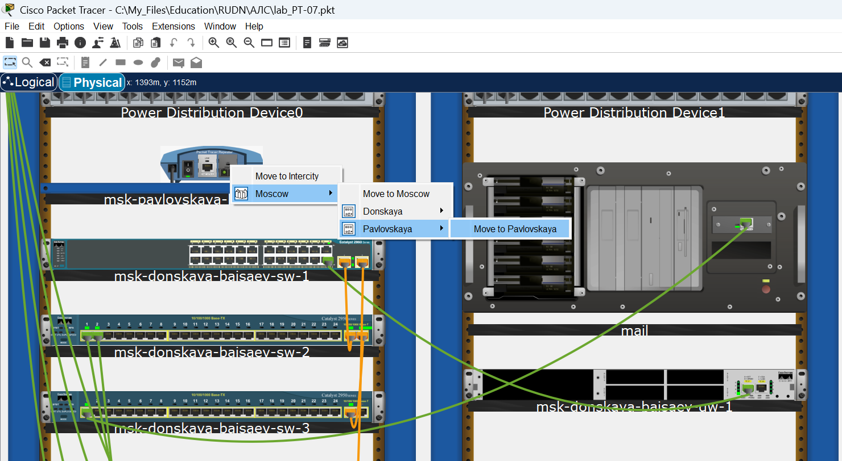
Физическая рабочая область
Рис. 1.13. Перемещение msk-pavlovskaya-baisaev-mc-1 на территорию Pavlovskaya.

Slide 15
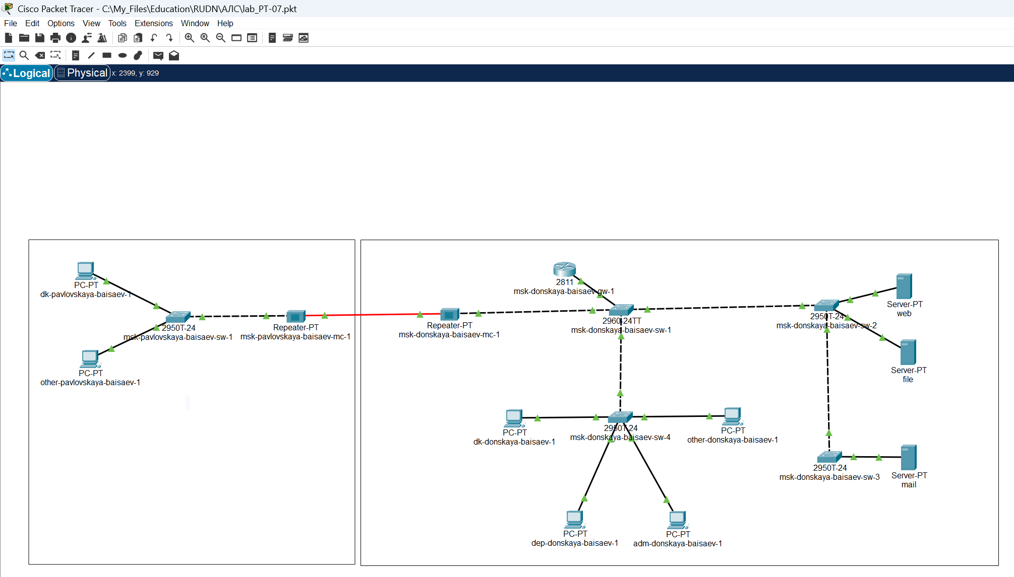
Логическая рабочая область
Рис. 1.14. Подключение: коммутатора msk-donskaya-baisaev-sw-1 к msk-donskaya-baisaev-mc-1 по витой паре, msk-donskaya-baisaev-mc-1 и msk-pavlovskaya-baisaev-mc-1 — по оптоволокну, msk-pavlovskaya-baisaev-sw-1 к msk-pavlovskaya-baisaev-mc-1 — по витой паре.

Slide 16
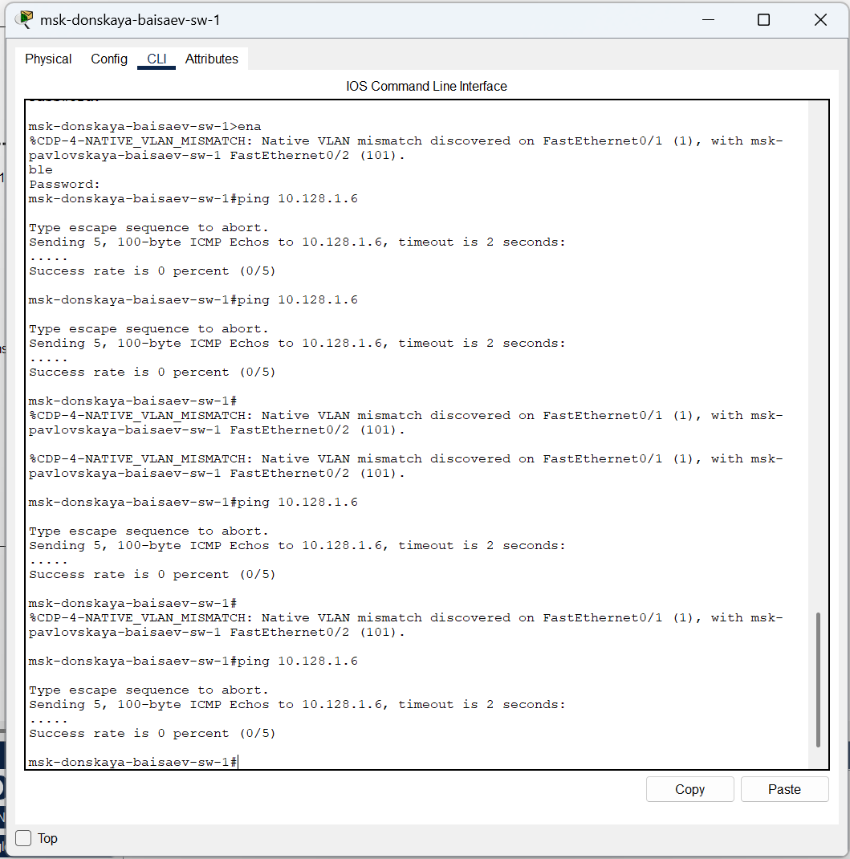
Логическая рабочая область
Рис. 1.15. Проверка работоспособности соединения между msk-donskaya-baisaev-sw-1 и msk-pavlovskaya-baisaev-sw-1.

Slide 17
Вывод
В ходе выполнения лабораторной работы мы получили навыки работы с физической рабочей областью Packet Tracer, а также научились учитывать физические параметры сети.

Slide 18
Спасибо за внимание!

